Slide 1
الداء الرئوي الانسدادي المزمن
اللجنه الوطنية للأمراض المزمنه- الهيئة
التمريضية2017

Slide 2
حقائق وبائية
الداء الرئوي الساد المزمن كثير الانتشار:84 3 ملايين في العالم،عام 2010و3 ملايين وفاة سنويا في العالم
حسب منظمة الصحة هو رابع سبب للوفيات وسيصبح ثالث في 2020 اذا لم تؤخذ التدابير على مستوى الصحة العامة والتعليم
درجته 12 في العجز الناجم عن الأمراض : Disability life year وسيصبح الخامس في 2020 اذا لم .........
رجال أكثر من نساء بسبب التدخين ، 14% عند الرجال و8% عند النساء عالميا ولكن هذا بدأ يتقارب(11,7% عالميا)

Slide 3
تعريف
الداء الرئوي الساد المزمن هو مرض رئوي مزمن ، يمكن الوقاية منه وكما يمكن علاجه. يترافق مع تظاهرات جهازية خارج رئوية ، لها دور في الخطورة في حالات فردية .
الاصابة الرئوية :الداء الرئوي الساد المزمن هو تحدد في جريان الهواء airflow limitation ، هذا التحدد غير عكوس بشكل كامل . وهو مستمر ويزداد تدريجيا. مرفقا بوجود حالة التهابية مزمنة ناجمة عن استجابة مبالغة للطرق الهوائية على الملوثات الغازية والجزيئية.

Slide 4
Pathophysiology of COPD
الفيزيولوجيا المرضية في الداء الرئوي الانسدادي المزمن

Slide 5
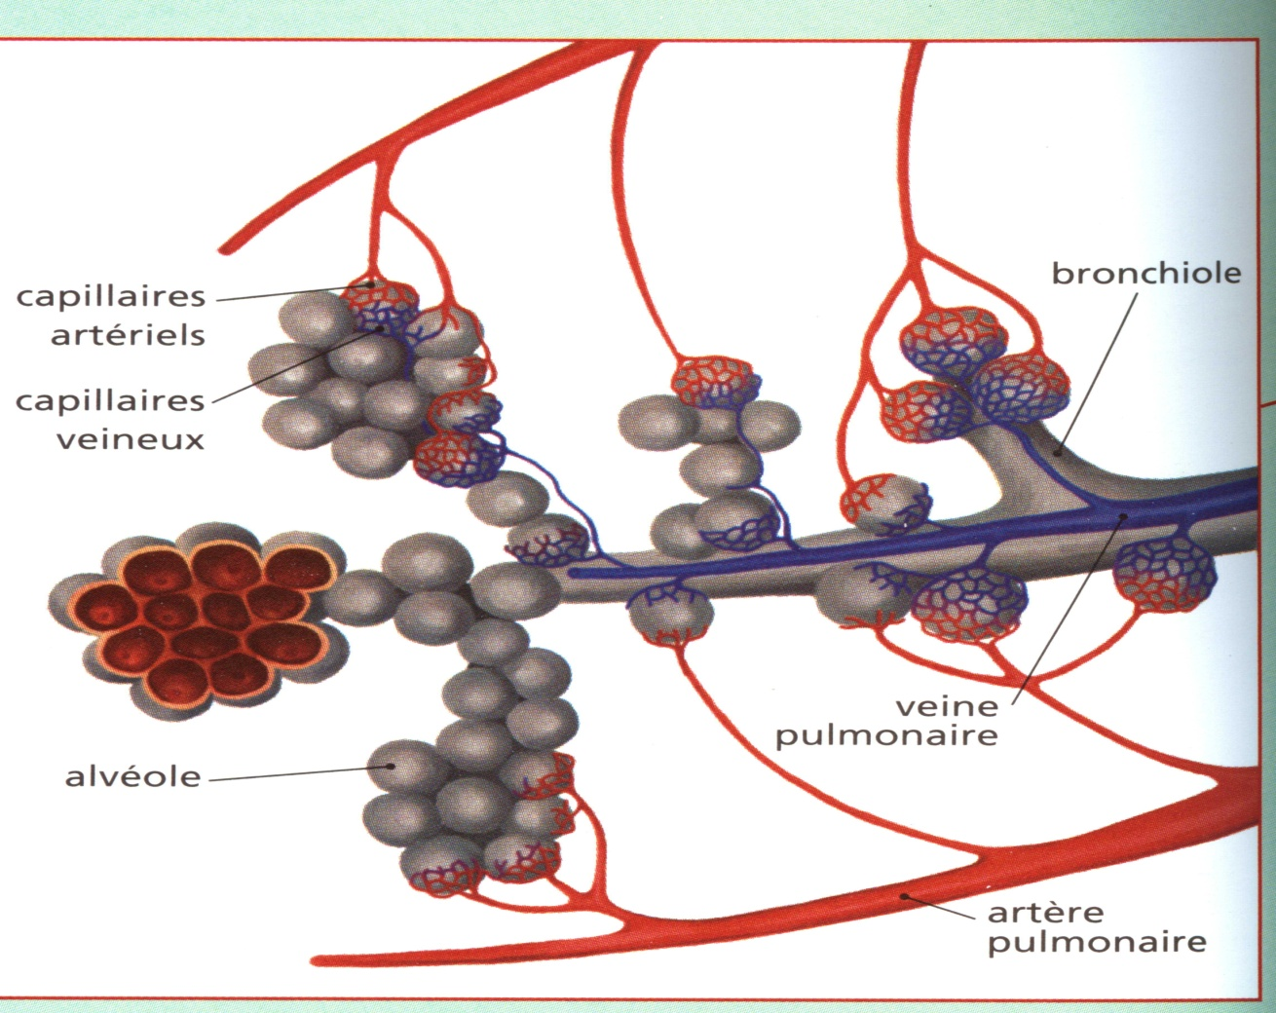
التبادل الغازي بين الاسناخ والأوعية الشعرية

Slide 6
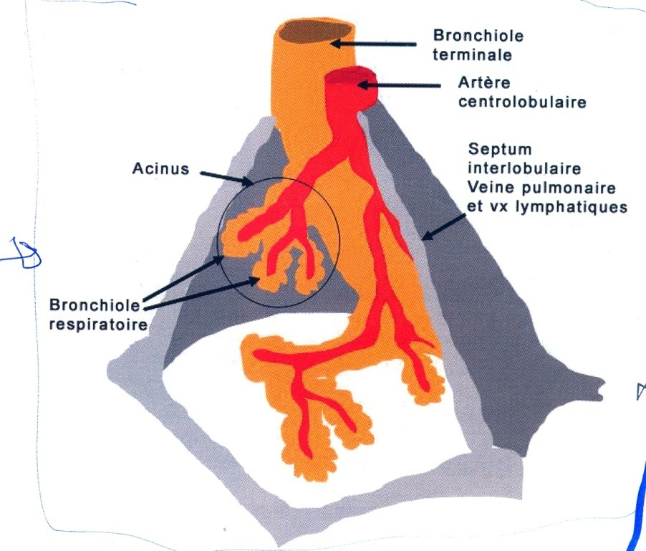
في الداء الرئوي الانسدادي المزمن تتضيق هذه القصيبات الانتهائية والتنفسية الصغيرة بشكل غير عكوس
ينجم عن هذا احتباس الهواء في الزفير شيئا فشيئا مسببا لضيق النفس عند المجهود
ثم يحصل كنتيجة نقص في اعطاء الأوكسجين من الأسناخ للأوعية الشعرية ثم الكريات الحمر ثم النسج
ذلك بفعل المؤكسدات الناجمه عن التدخين سواء سكائر او أراكيل

Slide 7
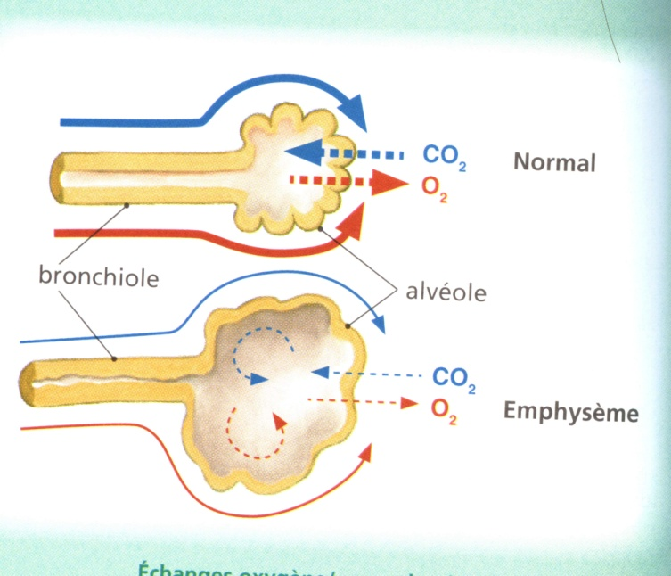
في الأعلى تبادل غازي طبيعي وفي الأسفل عند مريض الداء الانسدادي
لاحظ أن هناك احتباس هواء في الأسفل بسبب الانسداد على مدخل الفصيص وتخرب البارنشيم
لاحظ أن دخول الأوكسجين أقل وخروج تاني أوكسيد الكاربون أقل في الاسفل

Slide 8
افراط مفرزات مخاطية ، وشلل وتخرب أهداب متحركة مما يفسر السعال والقشع

Slide 9
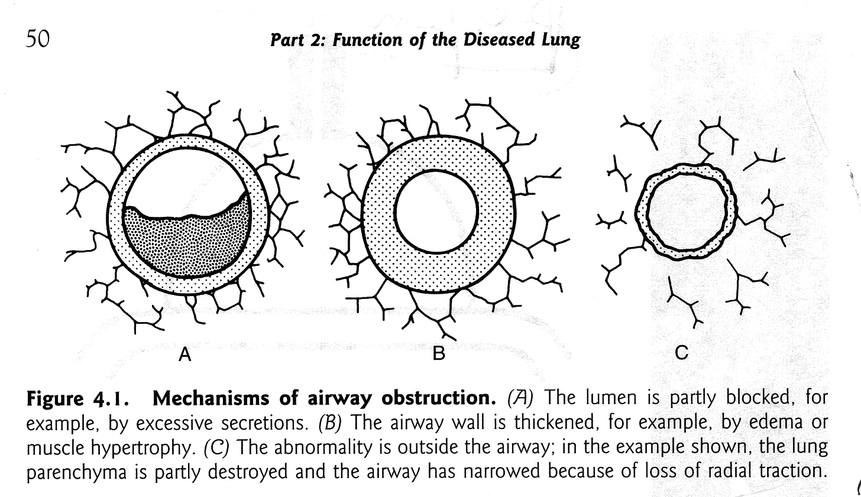
الانسداد القصبي ينجم عن ثلاثة مكونات تشريحية
انسداد الطرق التنفسية بسبب المفرزات ز
أنسداد بسبب تسمك جدار
أنسداد بسبب تخرب النسيج الرئوي وتراجع الدعم والجذب القطري؟؟

Slide 10
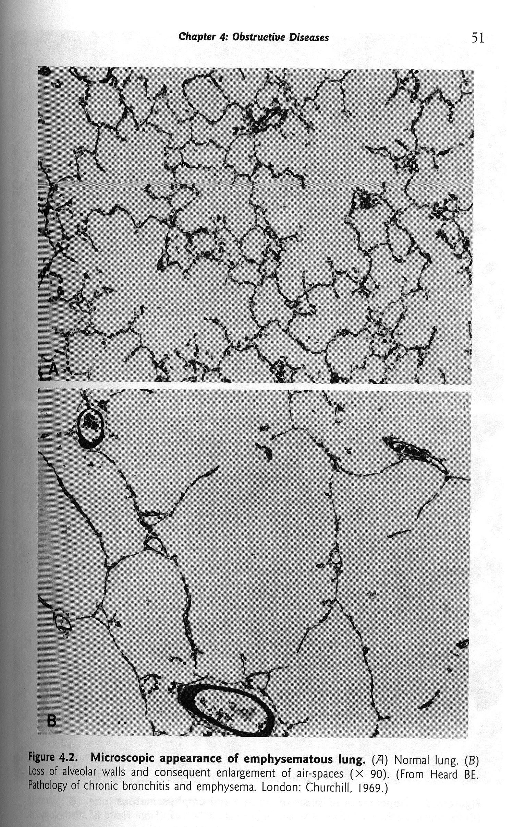
نسيج رئوي طبيعي من الأعلى وانتفاخي من الأسفل

Slide 11
COPD تشخيص ال
عوامل الخطورة
سريريا
وظيفة الرئة
استقصاءات أخرى

Slide 12
أولا : عوامل الخطورة

Slide 13
تدخين السكائر هو العامل الرئيس في حدوث الداء الرئوي الانسدادي المزمن
GOLD Update 2011. www.goldcopd.org
Notes:
Cigarette smoking is a major cause of COPD: it is thought that some 85% of patients with COPD have smoked or are current smokers. It has been estimated that worldwide, a total of 1.2 billion people may be exposed to the risks of smoking.
In most cases of COPD, the patient has a history of smoking of >20 pack-years (1 pack-year = 20 cigarettes daily for 1 year). The risk of developing COPD increases in proportion with the length of exposure to tobacco smoke. A recent study found that approximately a half of elderly smokers fulfilled the criteria for COPD according to both the BTS and the GOLD criteria.¹
However not all smokers develop clinically significant COPD and there appears to be varying susceptibility to lung damage caused by cigarette smoke.
While cigarette smoking is by far the most commonly encountered risk factor for COPD, several other risk factors have been identified. These include indoor air pollution and outdoor air pollution; exposure to occupational dusts, lung growth and development; oxidative stress; gender; age; respiratory infections; previous tuberculosis; socioeconomic status; nutrition and co-morbidities.
There is often a complex interrelationship between risk factors; indeed, all risk for COPD results from an interaction between genes and the environment.
Reference
1. Lundback B et al. Not 15 but 50% of smokers develop COPD? Report from the Obstructive Lung Disease in Northern Sweden Studies. Respir Med 2003;97:115–22.

Slide 14

التدخين السلبي?

Slide 15
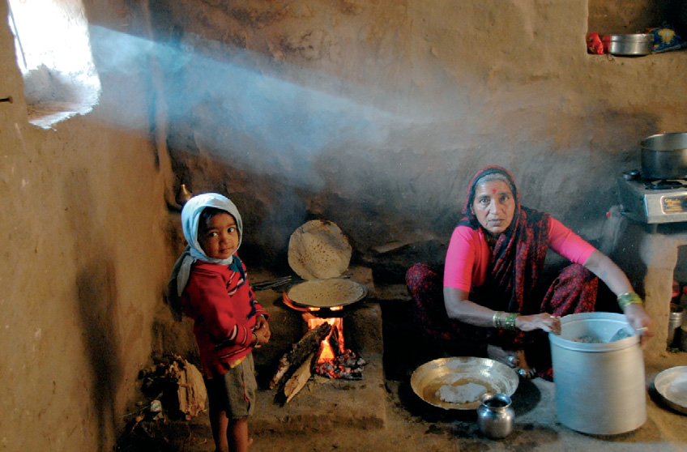
الطهي في مكان مغلق باستعمال الوقود الاحفوري
Notes:
Non-smoking risk factors associated with chronic
obstructive pulmonary disease
Indoor air pollution
• Smoke from biomass fuel: plant residues (wood, charcoal,
crops, twigs, dried grass) animal residues (dung)
• Smoke from coal
Occupational exposures
• Crop farming: grain dust, organic dust, inorganic dust
• Animal farming: organic dust, ammonia, hydrogen
sulphide
• Dust exposures: coal mining, hard-rock mining,
tunnelling, concrete manufacturing, construction, brick
manufacturing, gold mining, iron and steel founding
• Chemical exposures: plastic, textile, rubber industries,
leather manufacturing, manufacturing of food products
• Pollutant exposure: transportation and trucking,
automotive repair
Treated pulmonary tuberculosis
Lower-respiratory-tract infections during childhood
Chronic asthma
Outdoor air pollution
• Particulate matter (<10 μm or <2・5 μm diameter)
• Nitrogen dioxide
• Carbon monoxide
Poor socioeconomic status
Low educational attainment
Poor nutrition

Slide 16
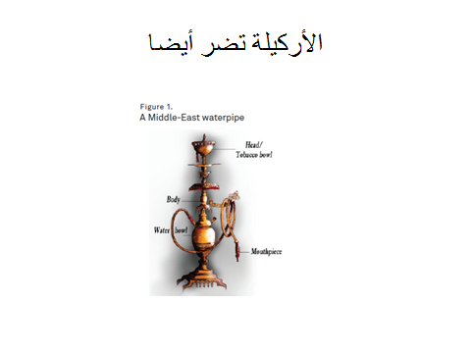

Slide 17
عوامل خطورة عند غير المدخنين
Indoor air pollutionالال
-التعرض المهني ندب التدرن -الانتانات التنفسية السفلى في الطفولة الأولى الربو الشديد المزمن - تلوث الهواء الخارجي - الفقر وضعف الحالة الاجتماعية - التغذية الفقيرة
Low educational attainment
Chronic obstructive pulmonary disease in non-smokers, Sundeep S Salvi, Peter J Barnes, Lancet 2009; 374: 733–43
Notes:
Chronic obstructive pulmonary disease in non-smokers
Sundeep S Salvi, Peter J Barnes, Lancet 2009; 374: 733–43
Non-smoking risk factors associated with chronic
obstructive pulmonary disease
Indoor air pollution
• Smoke from biomass fuel: plant residues (wood, charcoal,
crops, twigs, dried grass) animal residues (dung)
• Smoke from coal
Occupational exposures
• Crop farming: grain dust, organic dust, inorganic dust
• Animal farming: organic dust, ammonia, hydrogen
sulphide
• Dust exposures: coal mining, hard-rock mining,
tunnelling, concrete manufacturing, construction, brick
manufacturing, gold mining, iron and steel founding
• Chemical exposures: plastic, textile, rubber industries,
leather manufacturing, manufacturing of food products
• Pollutant exposure: transportation and trucking,
automotive repair
Treated pulmonary tuberculosis
Lower-respiratory-tract infections during childhood
Chronic asthma
Outdoor air pollution
• Particulate matter (<10 μm or <2・5 μm diameter)
• Nitrogen dioxide
• Carbon monoxide
Poor socioeconomic status
Low educational attainment
Poor nutrition

Slide 18
ثانيا:سريريا
يات المريض بسعال وقشع متكرر فنساله عن التدخين
نساله عن ضيق النفس وهو جهدي متزايد مع الاشهر والسنين وغير نوبي وغير متراجع : حسب السلم البريطاني
نساله عن الامراضيات المرافقة: قلب،عضلات مخططه وترقق عظام

Slide 19
درجة ضيق النفس الجهدي حسب السلم البريطاني : mMRC scale –0 لا يضيق نفسه الا في التمارين الشديدة كصعود أكثر من طابقين
الدرجة 1: يضيق نفسه عندما يسرع أو يتسلق منحدر بسيط
الدرجة 2: يمشي أبطأ من أقرانه بسبب ضيق النفس، او يقف وهو يمشي بخطواته لياخذ نفس
- الدرجة 3 : يقف ليتنفس بعد مشي 100 متر أو بضعة دقائق على أرض منبسطة
الدرجة 4: يمنعه ضيق نفسه من مغادرة المنزل . كما يضيق نفسه عندما يرتدي ملابسه أو يخلعها

Slide 20
فحص الصدر
في وضع الاستقرار طبيعي أو خراخر غاططة وقد يكون صدر برميلي في حال انتفاخ الرئة ، لا اصابع أبو قراطية، تسرع بسيط في النفس. وفي الختام علامات القلب الرئوي الناجم عن ارتفاع توتر الشريان الرئوي بسبب نقص الأوكسجين
في الهجمات الحادة يظهر قشع غزير قيحي، وفي الاصغاء قد نسمع أزيز اضافة للخراخر الخشنه الغاططه . وحسب الشدة قد نسجل تسرع نفس أكثر من تلاتين وتسرع نبض وسحب ضلعي ورقبي ،
و تظهر الزرقة بمراحل متقدمة حيث اشباع الاوكسجين يقارب %85
وكلها علامات خطورة.

Slide 21
الاسقصاءات الأخرى
صورة صدر
تعداد وصيغة
وظيفة رئةSpirometry
غازات دم عندما يكون هناك نقص في اشباع الأوكسجين92%>وفي القصور التنفسي الحاد لنتحرى وجود احتباس ثاني أوكسيد الكاربون: CO2>45-50mmhg

Slide 22
صورة الصدر
غير مهمة الا لنف تشخيص تفريقي فهي طبيعية أو زيادة ارتسام قصبات وفي المراحل الاخيرة نفاخية مع أو بدون ارتفاع توتتر شريان رئوي

Slide 23
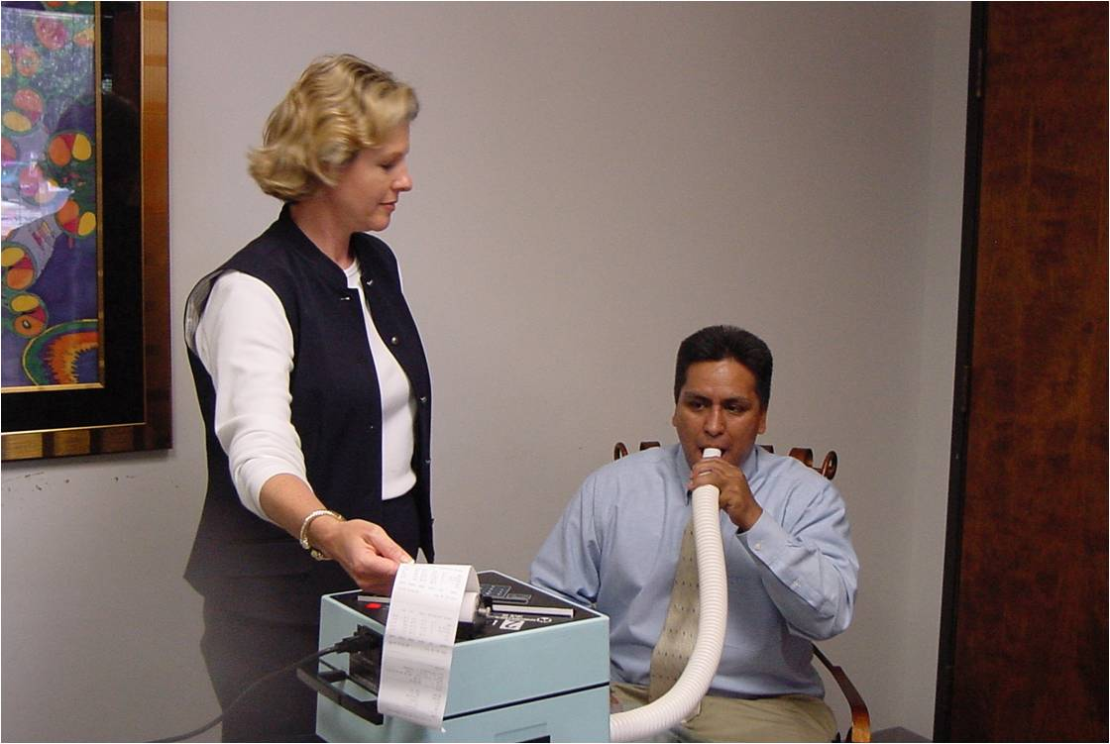
Spirometry
Airflow Limitation
Notes:
Assess symptoms
Assess degree of airflow limitation using spirometry
Assess risk of exacerbations
Assess comorbidities

Slide 24

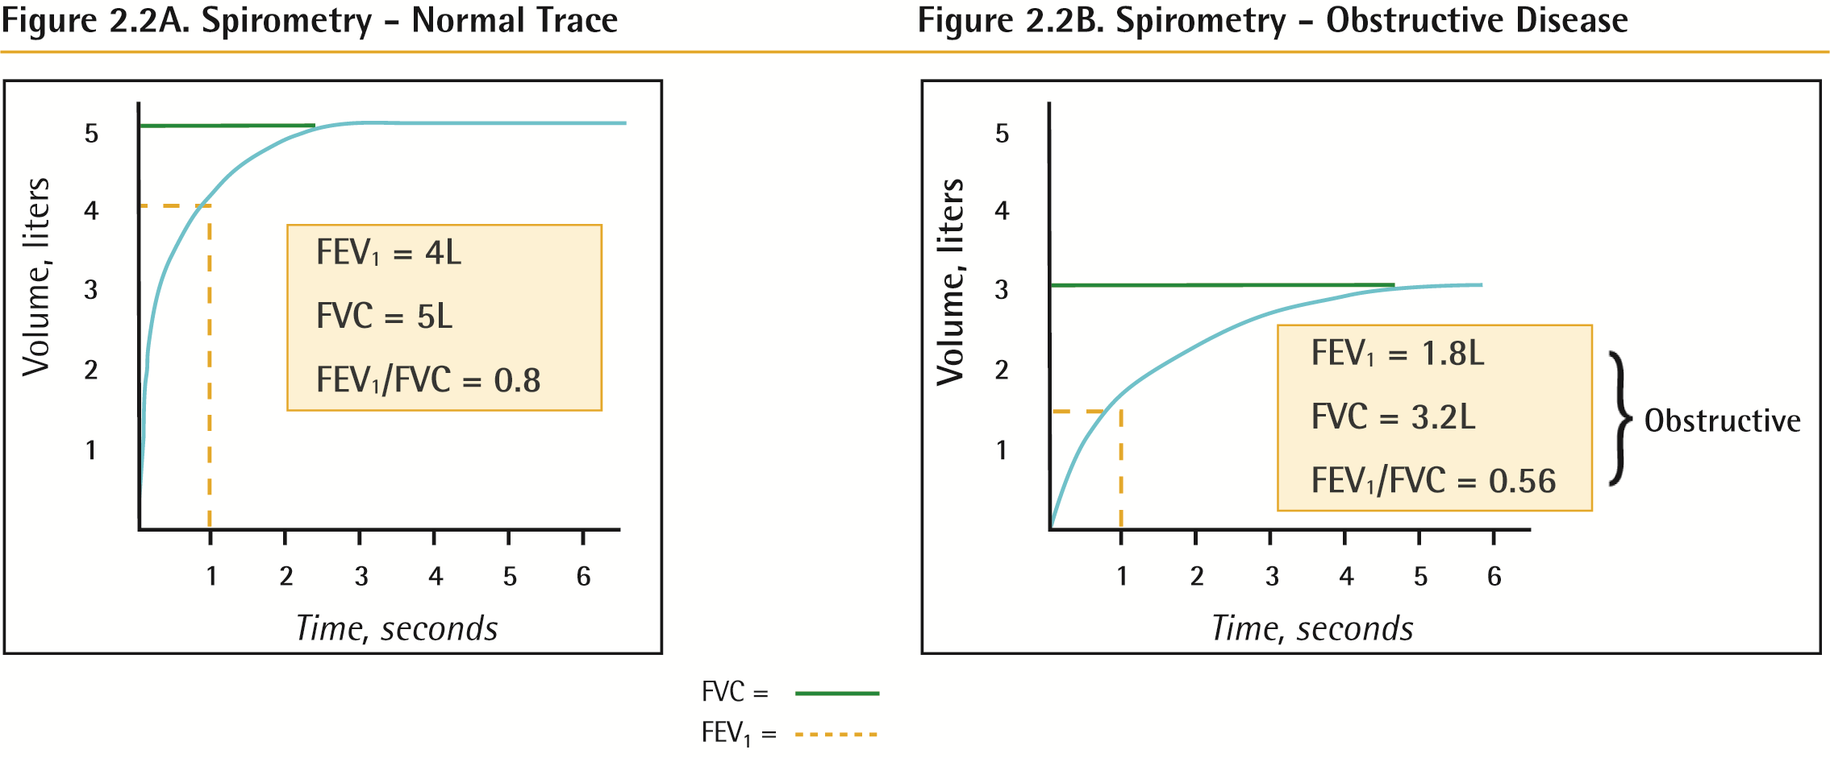
Spirometry/تخطيط وظائف الرئة
© 2017 Global Initiative for Chronic Obstructive Lung Disease

Slide 25
في الداء الانسدادي
هناك نقص في العلاقة :
حجم الزفير الأقصى في الثانية/السعة الحيوية القسرية>70%
Forced Expiratory Volume in one second/ Forced vital capacity(FEV1/FVC)<70%
وذلك حين ينفخ المريض بعد املاء رئتيه باسرع وأقوى ,وأطول ما يمكن

Slide 26
دور الاوكسيمتر
ويسمى اشباع الأوكسجين النبضي ، طبيعي في البداية
تقيس اشباع الخضاب بالأوكسجين داخل الكريات الحمر. ومهم لأن الكريات الحمر ستنقل الأوكسجين الى النسج بما فيه القلب
اشباع الاوكسجين النبضي يتدهور فيما بعد ويكون مقلق عندما يكون أقل من 90-92%
لا تظهر الزرقة الا والاشباع أقل من 85%
نطلب غازات الدم عند من حجم الزفير الاقصى في التانية عنده أقل من 50% أو عند من اشباع الاوكسجين النبضي أقل منن 90%

Slide 27
PEAK FLOW METTERدور البيك فلو :
في حال نقصه أقل من 80% من الطبيعي يعكس انسدادا قصبيا في وظائف الرئة .
تعاون مع الطبيب .
الجريان الزفيري الأعظمي يتناقص في الداء الانسدادي بشكل غير عكوس.
. ولكن قد تكون طبيعية حتى في حال وجود داء انسدادي خفيف . ولذا القصة السريرية وعوامل الخطورة مهمة جدا.
ولا بد من السبيرومتري

Slide 28
نؤكد التشخيص حصرا في وظائف الرئة
يكون FEV1/FVC<70% بعد استنشاق الموسع القصبي
بعد الهجمات الحادة بشهرين
هذا يشخص الداء الانسدادي المزمن

Slide 29
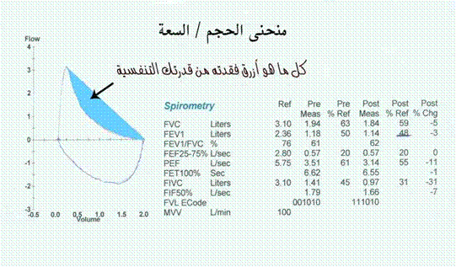
في حال كونك مصاب بالداء الرئوي الانسدادي المزمن

Slide 30
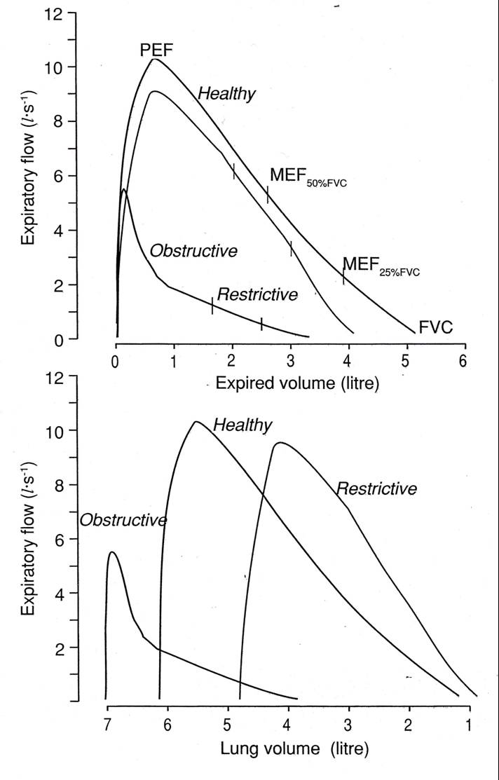

Slide 31
تصنبف شدة الانسداد القصبي عند مرضى الداء الانسدادي المزمن COPD
FEV1/FVC<70% after bronchodilators
Degree of severity according to FEV1
( (حجم الزفير الأقصى في الثانية
الدرجة حجم الزفير الأقصى في الثانية الشدة
درجة 4 >من 30% شديد جدا
درجة 3 30-50% شديد
درجة 2 50-80% متوسط
درجة 1 أكثر من 80% خفيف

Slide 32
التصنيف
حسب شدة الأعراض وبالأخص شدة ضيق النفس
- كما وحسب :
Forced Expiratory volume in one second
درجة النقص في حجم الزفير الأقصى في الثانية
- وحسب وجود سورات أدخلته المشفى
نصف المريض الى مجموعات متزايدة الشدة :
يوميا بالموسعات المديدة التأثير B,C,D حيث نعالج A,B,C,D

Slide 33
نعالج
شدة ضيق النفس،واعتبارا من درجة 2 حسب السلم البريطاني نعط علاجا وقائيا دائم بموسع قصبي مديد
، أيه هجمة تدخلة المشفى تجعله بحاجه لعلاج دائم بموسع قصبي مديد أو أكثر
أي نقص أقل من 50% في حجم الزفير الأقصى في الثانية يجعله بحاجة لعلاج دائم بالموسع القصبي المديد.
لا للكورتيزون الاستنشاقي اذ يسبب التهاب رئة ، بعكس الربو

Slide 34
التدبير بعد التشخيص
العلاج بالموسعات القصبية المديدة بشكل يومي الا في المرحلة Aحيث يكون حجم الزفير الأقصى في الثانية FEV1
طبيعي أو أكثر من النصف ولكن ولا زلة تنفسية ولا تفاقمات فنعالج بالموسع سريع المفعول وكله استنشاقي
تعلم الممرضة المريض طريقة أخذ البخاخ
الموسعات المديدة هي مقلدات بيتا 2 المديدة
مضادات الاستيل كولين المديدية
والجميع يحتاج لموسع قصبي سريع عند ضيق النفس

Slide 35
العلاج الدوائي
Aموسع قصبي سريع المفعول عند الحاجة : مثل مقلدات بيتا2الفنتولين أو السالبوتامول بخاخ(SABA ) Short acting beta2 agonist أو (SAMA) short acting Muscarinic agonists
B. موسع قصبي مديد الأمد يوميا : (LABA ) long acting beta 2 agonists أو (LAMA) long acting muscarinic agonists
C or D. (LABA ) أو (LAMA) ويفضل اعطاؤها معا . ويمكن اضافة الكورتيزون الاستنشاقي في نفس البخاخة وبالأخص اذا لم يتوفر غيره في الأسواق هذا ونفضل تجنب الكورتيزون الاستنشاقي الا اذا تكررت السورات وكانت خطيرة أو كان هناك عكوسية.
يضاف اليه لقاح الأنفلونزا كل عام ، والعلاج الفيزيائي أو النشاط الفيزيائي

Slide 36
مضاعفات الداء الرئوي الانسدادي المزمن في حال عدم ترك التدخين
هجمات حادة أي سورات ، قد تدخل المريض المشفى، عادة قشع أخضر وغزير وتزايد في ضيق النفس
قصور تنفسي مزمن كمرحلة نهائية للداء الانسدادي،حيث يصبح ضيق النفس عند أقل مجهود

Slide 37
القصور التنفسي المزمن
حيث يكون PO2 < 60 mmhg ويجب أن يقاس خارج السورات الحادة على بعد شهر وثم يعاد قياسه بعد اسبوعين الى 3 أسابيع لنقول قصور تنفسي مزمن .

Slide 38
السورات الحادة
السورات : Exacerbation وتعرف بازدياد الأعراض المعتادة عن حدها المعهود. يزداد السعال والقشع ويصبح لون القشع قيحي بسبب الانتان الجرثومي.و يزداد ضيق النفس . لا بد من قياس الاوكسيمتري . وثم يحول المريض الى المشفى في حال الخطورة ومنه اذا كان اشباع الاوكسجين عنده أقل من 90-92%.أو عدد مرات التنفس في الدقيقة أكثر من 30 الخ كما أعلاه
ليث الانتان هو السبب الوحيد للسورة وانما صمة رئوية وتعاطي مهدئات مركزية وجرعات عالية من oxygene

Slide 39
الامراضيات المرافقة
ارتفاع توتر شرياني
ترقق عظام
اكتآب
قصور قلب مزمن
سكري

Slide 40
العلاج بالأوكسجين
في السورات الحادة , قنية انفية : اذا كان اشباع الاوكسجين SpO2أقل من 92%. ويعطى بمعدل ليتر أو ليترين مع مراقبة احتباس CO2
قد يعطى عن طريق المنفسة غير الباضعة في حال نقص PaO2<60mmhg, CO2>50 mmhg, PH<7.30
Non Invasive Ventilation)
ينبب في العناية المشددة في حال PH<7.20
علاج مديد بالأوكسجين في المنزل :
اذا بقي بعد السورات بشهر PaO2:60 -55mmhg + Pulmonary hypertension, or Core pumonale or Hematocrite>55
-اذا كان اقل من 55mmhg الشباع 88%
وهنا يجب استعماله 15 ساعة وعدم التدخين بقربه

Slide 41
تدبير السورات الحادة : Manage COPD Exacerbation
السبب الرئيس هو الانتان حيث يصبح لون القشع أخضر ويصبح غزيروقد يزداد ضيق النفس دون أن يصل للقصور التنفسي: SPO2> 92mmhg وهنا يكفي صاد حيوي فعال ضد الهيوفيلوس والبنوموكوك لمدة اسبوع مع مراقبة التحسن بعد 48 ساعة . والمتابعة اسبوع الى عشرة ايام في حال التحسن . نصف
Maxicillin, Macrolides ou augmentine
اذا ترافق هذا بضيق نفس شديد ، مع تسرع نفس RR>30per minuteوسحب ضلعي ورقبي وبالاخص زرقة نضيف الكورتيزون الفموي او الوريدي 60 مغ بريدنيزولون في اليوم لمدة ثمانية أيام . والاستنشاق كل بضعة ساعات للموسع القصبي السريع المفعول والاوكسجين وتفضل المشفى

Slide 42
أدوية لامكان لها
المقشعات
المهدئات المركزية

Slide 43
المتابعة الدورية والتأهيل
بعد علاج الهجمة التفاقمية أو بعد الوصفة الأولى لمريض في وضع الاستقرار حسب ما قلنا أعلاه:
يراجع المريض كل ثلاثة أشهر للمراقبة والتقييم التثقيف : -- تراقب الممرضة كيف يأخذ البخاخ
ماهي علامات انكسار المعاوضة التي يجب أن تحمله على مراجعة الطبيب
كما يجب أن يتغذى لتعويض الكتلة العضلية المستهلكة بسبب نقص الأكسجة.
تسأله الممرضة هل يتبع العلاج الفيزيائي لتقوية عضلاته أو يمارس المشي والرياضة

Slide 44
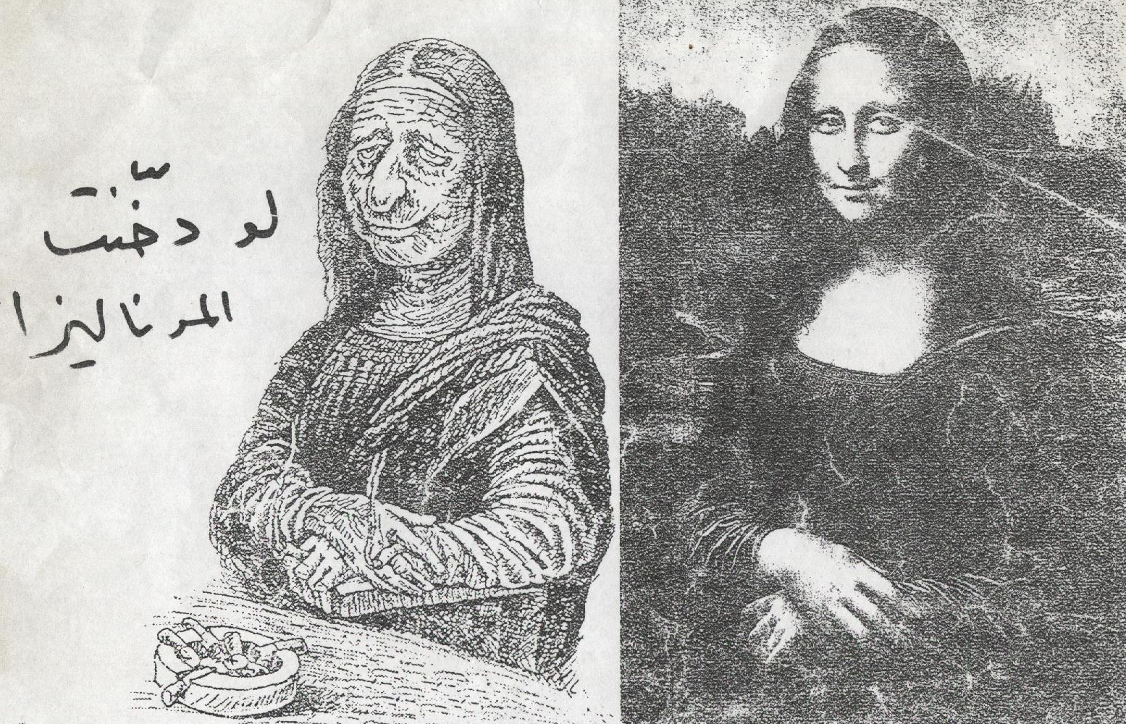

Slide 45
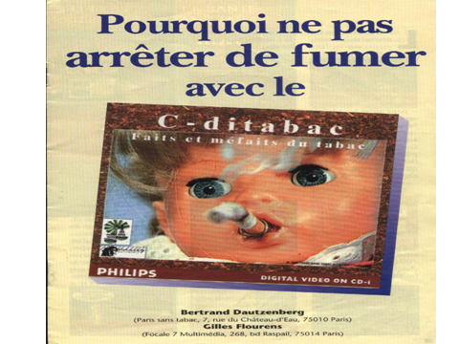

Slide 46
The annual Decline of FEV1

Slide 47
التشخيص التفريقي
الربو المزمن الشديد ولكن هنا نوب وعكوسية في وظائف الرئة
السل الرئوي ولكن لا حرارة ولا تراجع وزن ولا نفث دموي
السرطان الرئوي: ولكن هنا سعال معند وتراجع وزن ونفث دموي وتبقرط أصابع وكله غير موجود في الداء الانسدادي المزمن
التوسع القصبي: قشع غزير, منذ الطفولة ، تبقرط
غيره

Slide 48
الأوكسجين في المنزل 15 ساعة في اليوم
القصور التفسي المزمن هو نقص PaO2الشرياني أقل من 60 ميليميتر زئبق. مقاسا على شهرين متتاليين .
نصف الأوكسجين المنزلي خمسة عشره ساعة يوميا وبجرعات خفيفية : ليتر في الدقيقة في حال ترافق مع قلب رئوي ، أو مع احمرار Hematocrit>55
كما ونعطي الأوكسجين في المنزل فورا، في حال كان PaO2<55mmhg
شرط ألا يتابع التدخين

Slide 49
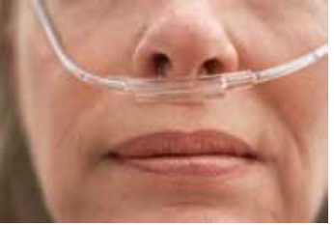
نفضل النظارة عن القناع
اذ نستطيع تحديد
جرعه صغيرة من الاوكسجين
ليتر أو ليتر ونصف حتى لا CO2يحدث احتباس

Slide 50
التهوية غير الباضعة:
Non Invasive Ventilation
* تستطب وتنقذ الحياة في :
حال حماض وزيادة CO2 رغم الأوكسجين الأنفي والعلاج لمدة ساعة
وفوراً اذا كانPH< 7.30
التهوية الميكانيكية مع تنبيب في حال تغيم وعي أو هبوط ضغط. أو حماض 7.25

Slide 51
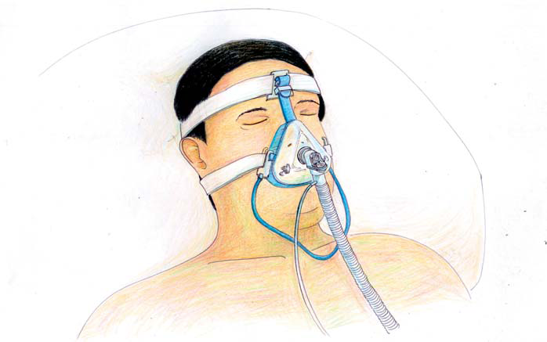

Slide 52
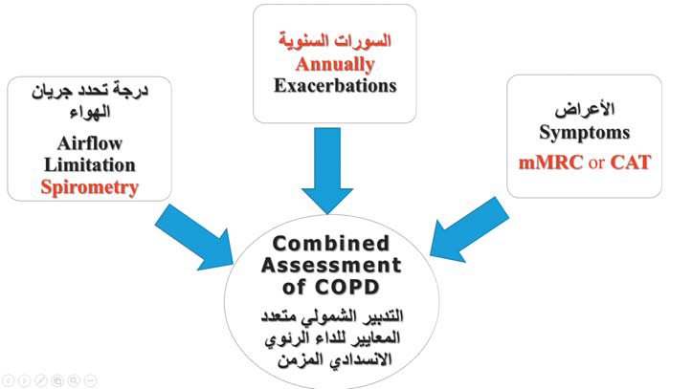
ملخص التدبير المتكامل للداء الرئوي الانسدادي المزمن

Slide 53
ماذا سيحصل إذا تابعت التدخين
ستتزايد درجة شعورك بضيق النفس عاما بعد عام من شعور بضيق أثناء صعود الدرج إلى ضيق نفس وأنت جالس يمنعك من الحركة ومن الذهاب إلى الحمام وغسل وجهك كما وستصبح حياتك الزوجية صعبة(العجز).
ثم وفاة مبكرة حيث أن هجمات قصور التنفس تتزايد وقد ينجم عنها نقص شديد في الأوكسجين والوفاة.

Slide 54
أما إذا تركت التدخين في سن مبكرة
فما حصل من تخرب نسيجي في قصباتك ورئتك بسبب التدخين سيبقى ولكن لن يتزايد وبالتالي لن يحصل العجز وسيبقى المريض قادراً على الحياة المهنية المنتجة وعلى حياة أسرية طبيعية.

Slide 55
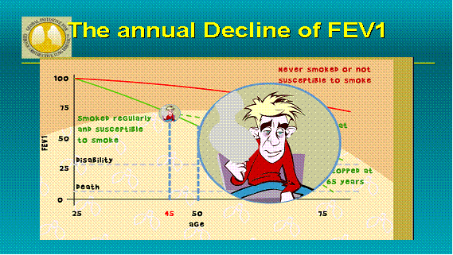

Slide 56
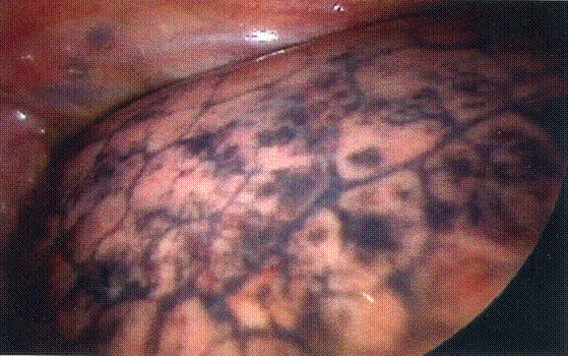
رئة المدخن: فاترك التدخين فوراً

Slide 57

انت بحاجة الى دوائين وقائي وعرضي

Slide 58
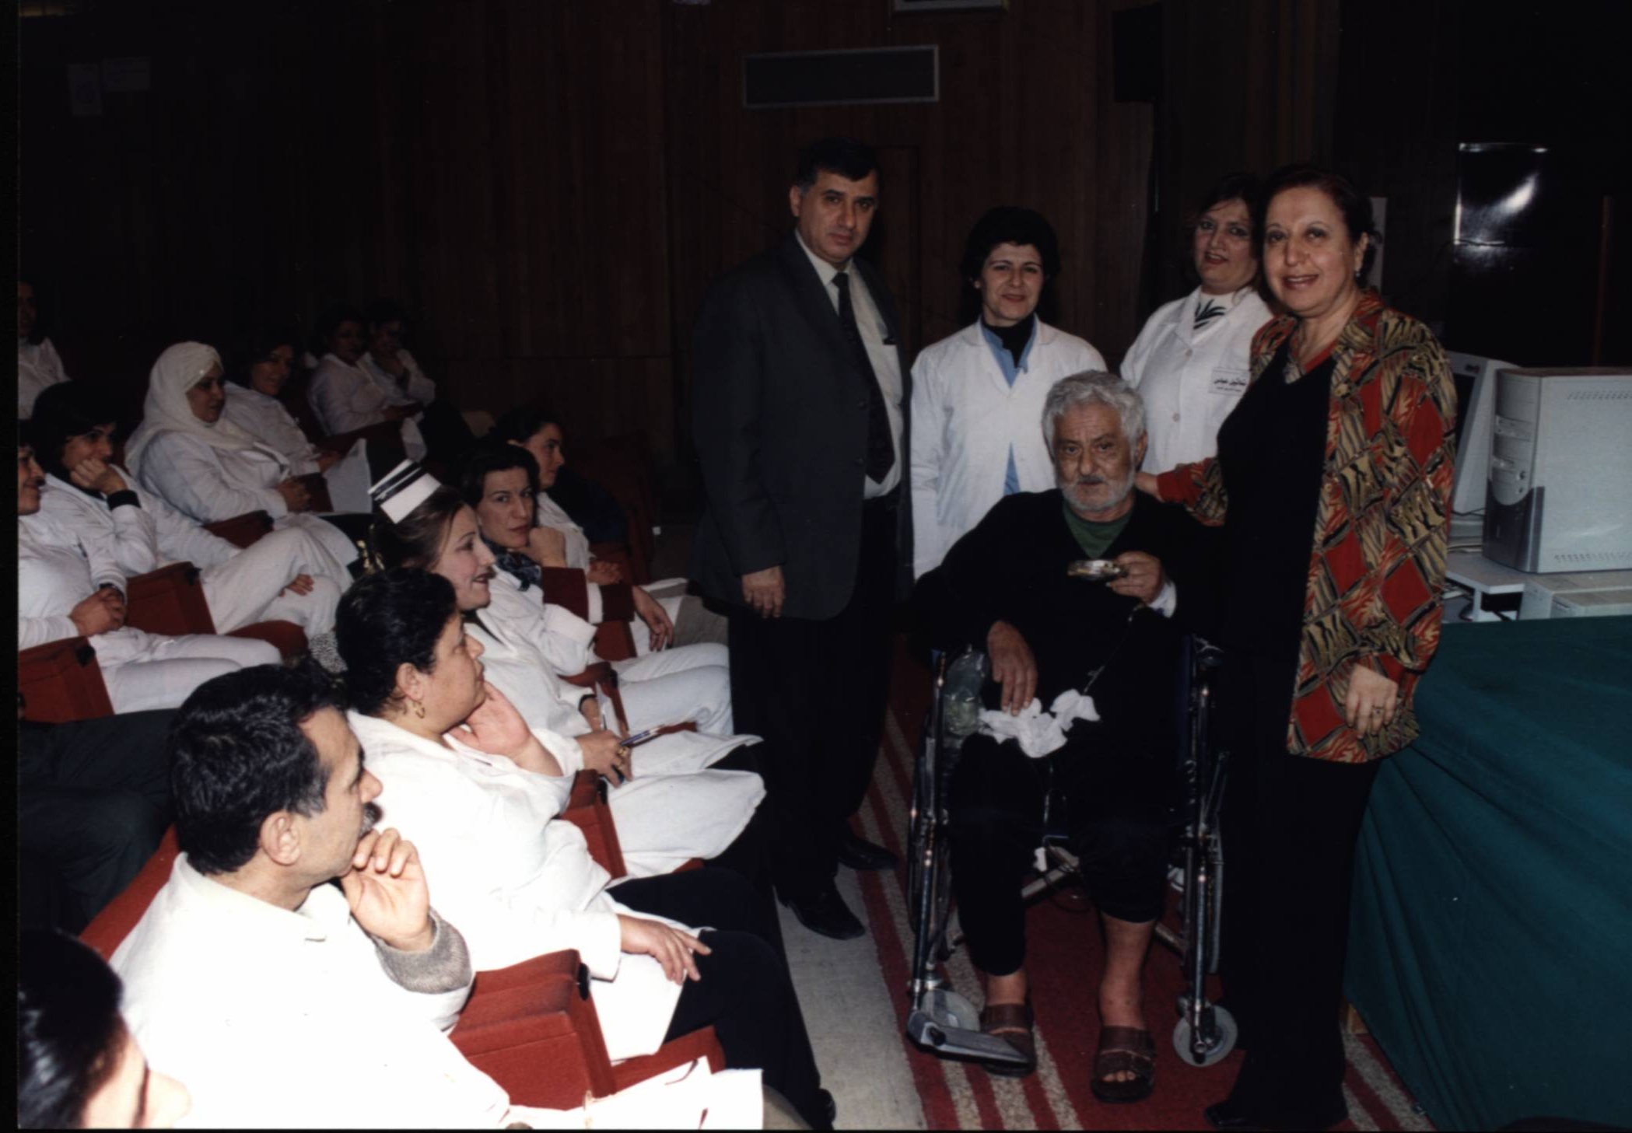
مريض انسدادي في مراحلة الأخيره

